Slide 1
НОВЫЙ ГОД В ШОТЛАНДИИ

Slide 2
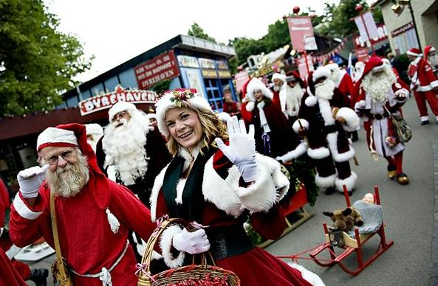
Новогодние традиции Шотландии
В Шотландии Новый год любят больше, чем в Англии, и считают его главным зимним праздником, а потому основательно готовятся к его встрече.
Шотландцы обязательно делают генеральную уборку, выкидывая все старые и ненужные вещи, так как считают, что вместе с этим уходят все негативные эмоции.
До наступления Нового года шотландцы завершают все дела

Slide 3
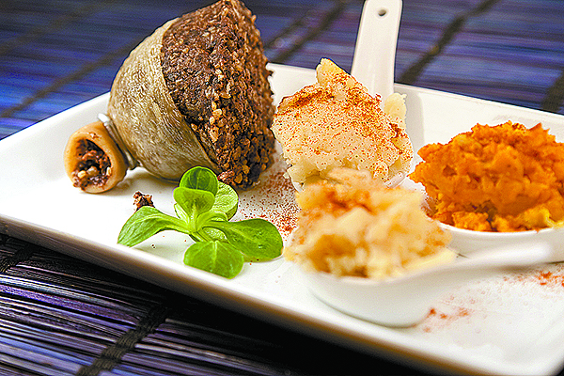
Праздничный стол Шотландии
На праздничный стол шотландцы ставят разнообразные блюда и закуски.
Главным блюдом новогоднего стола считается хаггис, которое, к тому же, является кулинарной эмблемой Шотландии.
Вторым традиционным новогодним блюдом является необычный десерт: песочный торт с миндалём, орехами, украшенный марципановыми фигурками и национальными символами из сахара.

Slide 4
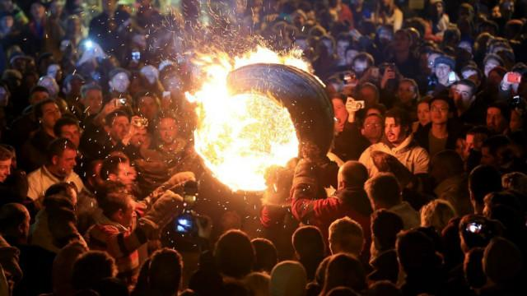
H O G M A N A Y
В Шотландии праздник Нового года называется Хогмани. По древней традиции на новогоднюю ночь поджигают бочки с дегтем и катят их по улицам, сжигая, таким интересным образом, старый год и приглашая новый.

Slide 5
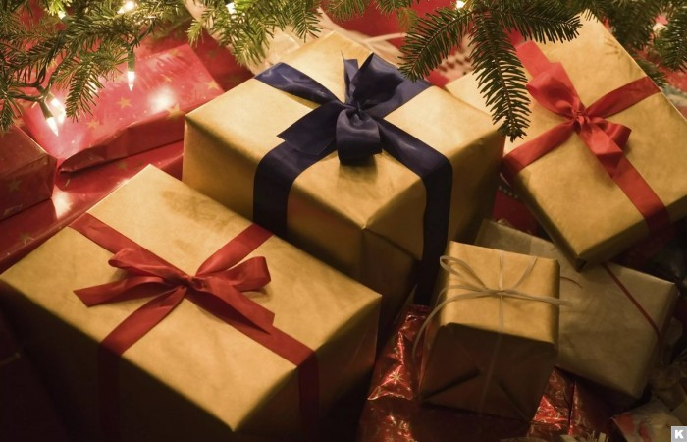
О т к р ы в а я д в е р ь…
Шотландцы верят, что от того, кто войдет первым в их жилище в новом году, зависит удача или неудача в семье на весь следующий год.
Большую удачу, по их мнению, принесет мужчина с темными волосами, который вносит в дом подарки.

Slide 6
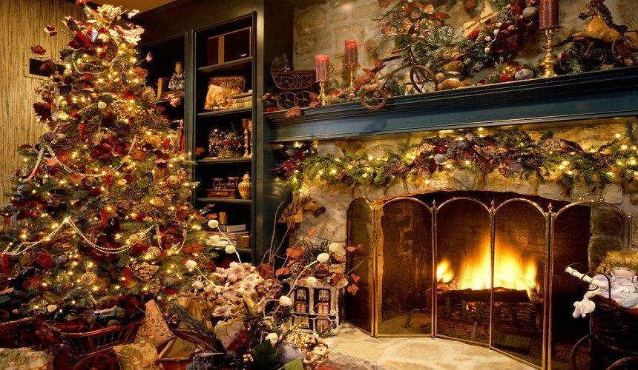
В новогоднюю ночь шотландцы топят камин и всей семьей рассаживаются вокруг него в ожидании боя часов.
Когда стрелка часов приближается к двенадцати, хозяин дома должен встать и, не сказав ни слова, просто открыть дверь. Он будет держать ее открытой до тех пор, пока часы не пробьют последний удар. Так он выпустит старый год и впустит наступающий.

